Slide 1
DATA WAREHOUSE · DATABRICKS · DADOS ABERTOS ANAC
Mizuki Airflows
Um data warehouse de voos comerciais brasileiros
APRESENTADOR
ORIGEM
DESTINO
Leonardo Alvarenga
ANAC
GOLD
CURSO
CSV bruto
modelo estrela
Ciência da Computação · Estácio
Notes:
Boa noite. Eu sou o Leonardo Alvarenga, de Ciência da Computação. Esse é o Mizuki Airflows: um data warehouse no Databricks que pega os dados abertos de voos da ANAC e entrega uma resposta em que dá para confiar.

Slide 2
CAPÍTULO 1
Embarque
Todo voo começa com dado bruto.
Notes:
(cartela — sem fala)

Slide 3
A ANAC publica um milhão de voos em arquivos que enganam
Atualizado em: …
;
A primeira linha não é o cabeçalho
Separador é ponto e vírgula
"null"
IBÃRIA · AVIACIÃN
Vazio escrito como texto
Acentos corrompidos nas estrangeiras
EMBARQUE
02
Notes:
A ANAC publica todos os voos regulares do país. Em doze meses, são mais de um milhão de registros. Só que o arquivo não está pronto para análise. A primeira linha não é o cabeçalho, é um aviso de atualização. O separador é ponto e vírgula. Campo vazio vem escrito como a palavra null. E nos cadastros de empresas estrangeiras os acentos chegam corrompidos. Se você abre isso direto num notebook, cada armadilha dessas vira um número errado, sem nenhum erro na tela.

Slide 4
PERGUNTA NORTEADORA
Quão pontual é a aviação brasileira, e dá para confiar no número?
Agosto de 2025 a julho de 2026 · voos regulares
EMBARQUE
03
Notes:
O objetivo foi construir um warehouse governado em cima desses dados, que responda perguntas em português e mostre o SQL usado. E a pergunta que guiou tudo tem duas partes: quão pontual é a aviação comercial brasileira, e se dá para confiar no número que sai dessa conta. A segunda parte é a que deu mais trabalho.

Slide 5
CAPÍTULO 2
Decolagem
Três camadas entre o CSV e a resposta.
Notes:
(cartela — sem fala)

Slide 6
Quatro fontes oficiais somam1.014.705voos
FONTE
ARQUIVOS
VIRA
VRA · Voo Regular Ativo
12 CSVs mensais
fato
Aeródromos Públicos
cadastro
dimensão
Empresas Aéreas Nacionais
cadastro
dimensão
Empresas Aéreas Estrangeiras
cadastro
dimensão
118
empresas
374
origens
3.104
rotas
29.145
cancelados
DECOLAGEM
04
Notes:
São quatro fontes, todas do portal de dados abertos da ANAC. A principal é o VRA, Voo Regular Ativo: doze arquivos mensais, de agosto de 2025 a julho de 2026. Ele vira a tabela fato. As outras três são cadastros: aeródromos públicos, empresas nacionais e estrangeiras, que viram dimensões. No total, um milhão, catorze mil e setecentos voos, de 118 empresas, em 3.104 rotas.

Slide 7
Cada camada do warehouse tem uma única responsabilidade
ANAC
BRONZE
SILVER
GOLD
CONSUMO
4 fontes em CSV
Tudo como texto, com arquivo e hora da carga
Tipada e documentada; quarentena com motivo
Modelo estrela e OBT; regra dos 15 min
2 dashboards, Genie e agente público
catálogo mizukiairflows · Unity Catalog · Serverless
DECOLAGEM
05
Notes:
A arquitetura é medalhão, no Unity Catalog, com compute serverless. Primeiro passo: os CSVs vão para um volume e entram no Bronze exatamente como vieram. Tudo como texto, mais duas colunas: de qual arquivo veio e quando foi carregado.

Slide 8
Cada camada do warehouse tem uma única responsabilidade
ANAC
BRONZE
SILVER
GOLD
CONSUMO
4 fontes em CSV
Tudo como texto, com arquivo e hora da carga
Tipada e documentada; quarentena com motivo
Modelo estrela e OBT; regra dos 15 min
2 dashboards, Genie e agente público
catálogo mizukiairflows · Unity Catalog · Serverless
DECOLAGEM
05
Notes:
Na Silver, os dados ganham tipo e documentação: toda coluna tem comentário. Um pipeline declarativo marca cada linha suspeita e separa: o que passa vai para airflow_auditado, o que falha vai para a quarentena, com o motivo escrito.

Slide 9
Cada camada do warehouse tem uma única responsabilidade
ANAC
BRONZE
SILVER
GOLD
CONSUMO
4 fontes em CSV
Tudo como texto, com arquivo e hora da carga
Tipada e documentada; quarentena com motivo
Modelo estrela e OBT; regra dos 15 min
2 dashboards, Genie e agente público
catálogo mizukiairflows · Unity Catalog · Serverless
DECOLAGEM
05
Notes:
A Gold é onde mora a regra de negócio. É um modelo estrela: uma fato com um registro por voo e seis dimensões. Ao lado, uma One Big Table, a obt_voos, para quem precisa de tudo numa tabela só.

Slide 10
Cada camada do warehouse tem uma única responsabilidade
ANAC
BRONZE
SILVER
GOLD
CONSUMO
4 fontes em CSV
Tudo como texto, com arquivo e hora da carga
Tipada e documentada; quarentena com motivo
Modelo estrela e OBT; regra dos 15 min
2 dashboards, Genie e agente público
catálogo mizukiairflows · Unity Catalog · Serverless
DECOLAGEM
05
Notes:
E no fim, o consumo: dois dashboards, um espaço do Genie para perguntas em português e um agente público que roda no navegador.

Slide 11
ANAC
Bronze
Silver
Gold
Consumo
Três decisões tornaram o resultado auditável
=
195K
≤ 15′
Silver espelha o Bronze
Quarentena com motivo
Regra só na Gold
Mesma contagem de linhas. Nada some sem rastro.
Linhas separadas, não apagadas. 820K seguem auditadas.
Pontual = atraso até 15 min, sobre voos realizados.
DECOLAGEM
06
Notes:
Três decisões sustentam a confiança no resultado. Primeira: a Silver é espelho do Bronze, com a mesma contagem de linhas. Nada some sem deixar rastro. Segunda: em vez de apagar linha ruim, eu separo. O pipeline mandou 820 mil linhas para a tabela auditada e 195 mil para a quarentena, cada uma com o motivo da exclusão. Terceira: a regra de negócio, atraso de até 15 minutos é pontual, só existe na Gold, e o denominador são os voos realizados. Se a regra mudar, muda num lugar só.

Slide 12
ANAC
Bronze
Silver
Gold
Consumo
O Genie acelerou a análise; a validação ficou comigo
ACELEROU
Pergunta em português vira SQL sobre a obt_voos
CORRIGIU
Número estranho voltava ao Genie, com contexto, até a consulta fechar
VALIDEI
Contagens e totais conferidos direto nas tabelas
No agente público, o modelo só escreve SQL. Quem calcula é o banco.
DECOLAGEM
07
Notes:
Sobre IA, quero ser transparente. A ferramenta foi o Genie, do próprio Databricks. Ele acelerou muito a análise: eu pergunto em português e ele escreve o SQL sobre a obt_voos. Mas ele erra. Quando um número parecia estranho, eu devolvia o erro ao próprio Genie, com o contexto, e ele refazia a consulta. E a palavra final nunca foi dele: a contagem do Bronze contra a Silver e os totais por empresa foram conferidos direto na tabela. No agente público, a regra é ainda mais rígida: o modelo só escreve SQL. Quem calcula é o banco.

Slide 13
ANAC
Bronze
Silver
Gold
Consumo
O erro mais perigoso não aparece: ele devolve um número plausível
nome ILIKE '%LATAM%'
"TAM LINHAS AÉREAS S.A."
14 mil
302 mil
voos — a LATAM chilena
voos — a LATAM Brasil no cadastro
Solução:coluna marca, mapeada pelo ICAO (TAM, LAN, LPE, LNE → LATAM).
DECOLAGEM
08
Notes:
O maior desafio não foi um erro. Foi um número que parecia certo. Quem procura LATAM no nome da empresa encontra a LATAM chilena: 14 mil voos. Plausível, ninguém desconfiaria. Só que no cadastro da ANAC a LATAM Brasil, maior empresa da base, se chama TAM Linhas Aéreas, e são 302 mil voos. Um erro de vinte vezes sem nenhuma mensagem de erro. A saída foi uma coluna de marca, mapeada pelo código ICAO, que agrupa as operadoras de cada grupo: LATAM, GOL e AZUL.

Slide 14
CAPÍTULO 3
Cruzeiro
Com o dado limpo, as perguntas mudam.
Notes:
(cartela — sem fala)

Slide 15
30.800 voos sem horário previsto puxam a pontualidade para baixo
79,9%
82,5%
todos os voos realizados
só voos com horário previsto
1.014.705 voos
3,0% sem horário previsto
CRUZEIRO
09
Notes:
Primeiro resultado. Contando todos os voos realizados, a pontualidade é 79,9%. Mas 30.800 voos, três por cento do total, não têm horário previsto. Sem horário previsto não dá para medir atraso: nenhum deles conta como pontual, mas todos entram no denominador. Sobre os 954.760 realizados com horário previsto, a pontualidade é 82,5%. Nenhum dos dois está errado. São perguntas diferentes.

Slide 16
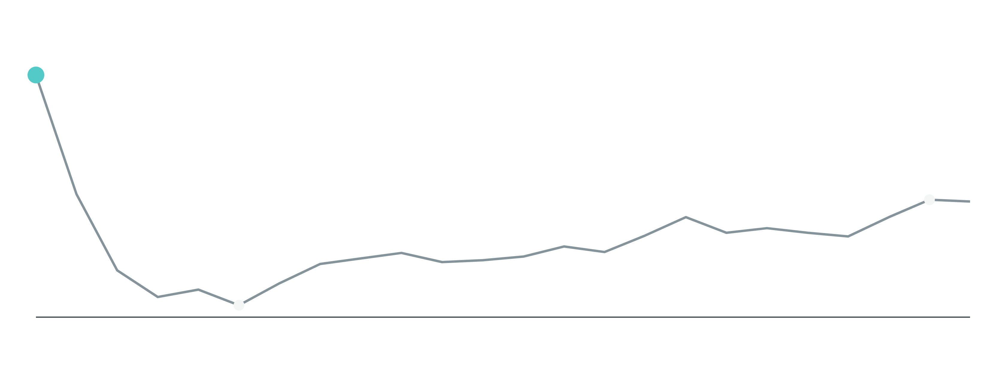
O atraso cresce ao longo do dia e dispara à meia-noite
26,4 min
à meia-noite
12,8 min às 22h
1,3 min às 5h
0h
6h
12h
18h
23h
CRUZEIRO · ATRASO MÉDIO DE PARTIDA POR HORA, VIA GENIE
10
Notes:
Segundo resultado: a hora importa. O atraso médio de partida é mínimo de madrugada, 1,3 minuto às cinco da manhã, e vai crescendo ao longo do dia, passando de 12 minutos às dez da noite. O pico é à meia-noite: 26,4 minutos em média, que é o atraso acumulado do dia caindo no último voo. Quem pode escolher, deve voar cedo.

Slide 17

Sair de São Paulo é menos pontual em 38 de 38 destinos
73,3%
saindo de São Paulo
São Paulo
Petrolina
91,0%
voltando para São Paulo
CRUZEIRO
11
Notes:
Terceiro resultado, e o que mais me surpreendeu. Comparei a mesma rota nos dois sentidos, para os destinos domésticos com mais de 800 voos em cada direção. Em 38 de 38, o voo que parte de Guarulhos ou Congonhas é menos pontual que o que chega lá. O caso mais extremo é Petrolina: 73,3% de pontualidade saindo de São Paulo, 91% no caminho de volta. O gargalo está na origem.

Slide 18
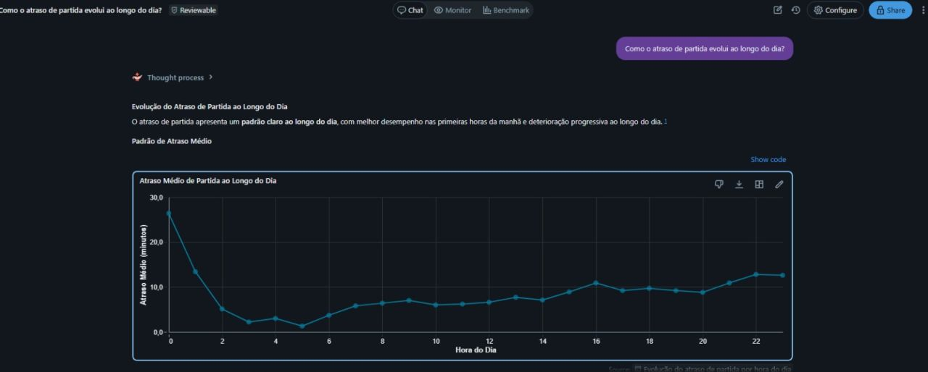
ANAC
Bronze
Silver
Gold
Consumo
Pergunta em português, SQL à vista, resposta conferível
1 · PERGUNTA
"Como o atraso de partida evolui ao longo do dia?"
2 · SQL
Gerado e exibido pelo Genie
3 · RESULTADO
Gráfico e resumo com a fonte
CRUZEIRO
12
Notes:
E isso funciona de verdade. Esse é o Genie respondendo: como o atraso de partida evolui ao longo do dia. Ele escreve o SQL, mostra o código e devolve o gráfico com a fonte. O agente público faz o mesmo fora do Databricks: o Gemini escreve o SQL e o DuckDB executa no navegador, sobre arquivos Parquet exportados da Gold.

Slide 19
CAPÍTULO 4
Pouso
O que o dado não conta também é resultado.
Notes:
(cartela — sem fala)

Slide 20
Dois limites vêm da fonte; dois vieram do meu pipeline
FONTE
FONTE
1 valor
10,5%
nos 29.145 cancelamentos (N/A): a causa não existe
das partidas em aeródromos sem cadastro
MEU PIPELINE
MEU PIPELINE
77,6%
TRUNCATE
no dashboard ANAC: divide por todos os voos. Correção pendente.
Bronze recarrega tudo; não é incremental
POUSO
13
Notes:
Agora os limites. Dois vêm da fonte: os 29.145 cancelamentos têm a mesma justificativa, N/A, então não dá para dizer por que um voo foi cancelado. E 10,5 por cento das partidas saem de aeródromos sem cadastro, que ficam fora do mapa. Dois são meus. O dashboard ANAC mostra 77,6 por cento porque divide por todos os voos, não pelos realizados. Essa correção ainda está pendente. E o notebook do Bronze diz que a carga é incremental, mas o código apaga e recarrega tudo. Funciona, mas não escala.

Slide 21
O próximo voo corrige os limites na origem
01
Denominador do dashboard ANAC corrigido
02
Carga incremental no Bronze
03
Encoding de cada cadastro lido certo no Bronze
04
Coluna marca levada para a dim_empresa
POUSO
14
Notes:
Os próximos passos saem direto dessas limitações. Corrigir o denominador do dashboard ANAC. Trocar a recarga completa do Bronze por carga incremental. Ler cada cadastro com o encoding certo já no Bronze. E levar a coluna de marca da exportação para a dimensão de empresa na Gold.

Slide 22
DE VOLTA À PERGUNTA NORTEADORA
Quão pontual?
Dá para confiar?
79,9%
Sim: cada número tem origem, e o que ficou de fora está na quarentena, com motivo.
todos os realizados
82,5%
com horário previsto
POUSO
15
Notes:
Volto à pergunta do começo. Quão pontual é a aviação brasileira? 79,9 por cento sobre todos os voos realizados, 82,5 sobre os que têm horário previsto. Os dois estão certos, porque respondem perguntas diferentes. E dá para confiar no número? Dá, porque cada número tem origem rastreável, e o que ficou de fora está na quarentena, com o motivo escrito. É isso que este projeto entrega: dado público em que dá para confiar.

Slide 23
Um warehouse que mostra o que sabe e o que descarta
CONSTRUÍ
DESCOBRI
APRENDI
3 camadas
38 de 38
Validar
sobre 1.014.705 voos, com quarentena em vez de descarte
destinos em que sair de São Paulo é pior; e 82,5% depende da pergunta
O erro mais caro é o número plausível. A IA acelera; a conferência é minha.
POUSO
16
Notes:
Para fechar, três coisas. Eu construí um warehouse em três camadas sobre um milhão de voos, que separa em vez de apagar. Descobri que o número depende da pergunta, e que sair de São Paulo é sempre pior. E aprendi que o erro mais caro é o número plausível: a IA acelera, mas a validação tem que ser minha.

Slide 24
Perguntas?
Leonardo Alvarenga · Mizuki Airflows
Notes:
Obrigado. Fico à disposição para perguntas.

Slide 25
A Gold é uma estrela com seis dimensões
dim_tempo
366
dim_empresa
169
dim_aerodromo
496
dim_tipo_linha
4
fato_voos
dim_rota
3.104
1.014.705 · 1 voo/linha
dim_situacao_voo
2
obt_voos
56 col.
vw_otp_por_empresa
view
dim_aerodromo é usada duas vezes: origem e destino. SK = 0 para registros sem correspondência.
APÊNDICE
A1
Notes:
Apêndice. A fato_voos tem grão de um voo, é particionada por data de partida prevista e usa surrogate key zero para registros sem correspondência na dimensão.

Slide 26
Volumes por camada
TABELA
LINHAS
silver.airflow_auditado
820K
silver.airflow_quarentena
195K
gold.fato_voos
1.014.705
gold.obt_voos
1.014.705 × 56 col.
agente · fato exportado (5 Parquet)
86.518 · 1,5 MB
APÊNDICE
A2
Notes:
Volumes por camada. O fato exportado para o agente público é um recorte agregado de 86.518 linhas, em 5 arquivos Parquet, somando 1,5 MB.

Slide 27
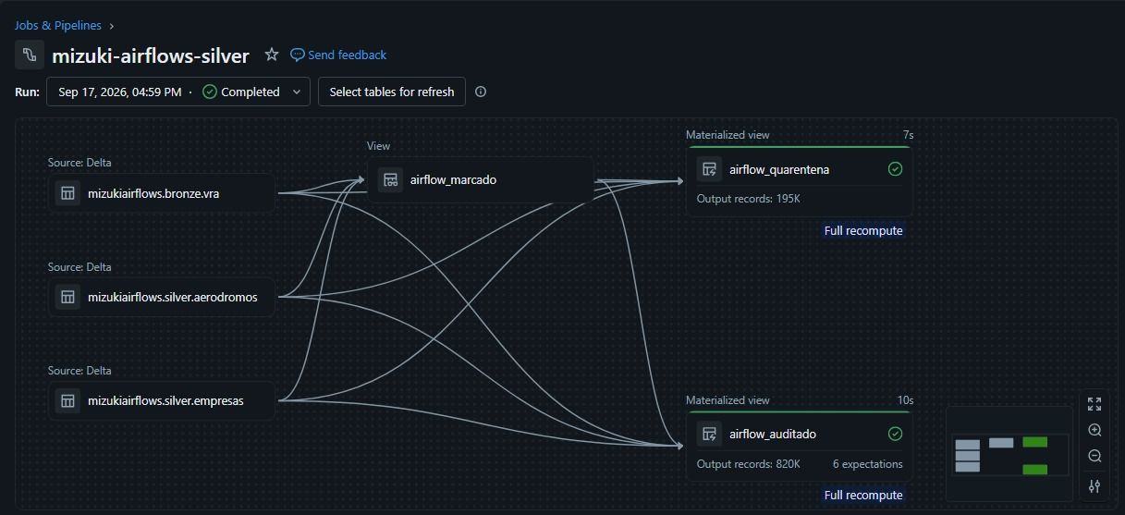
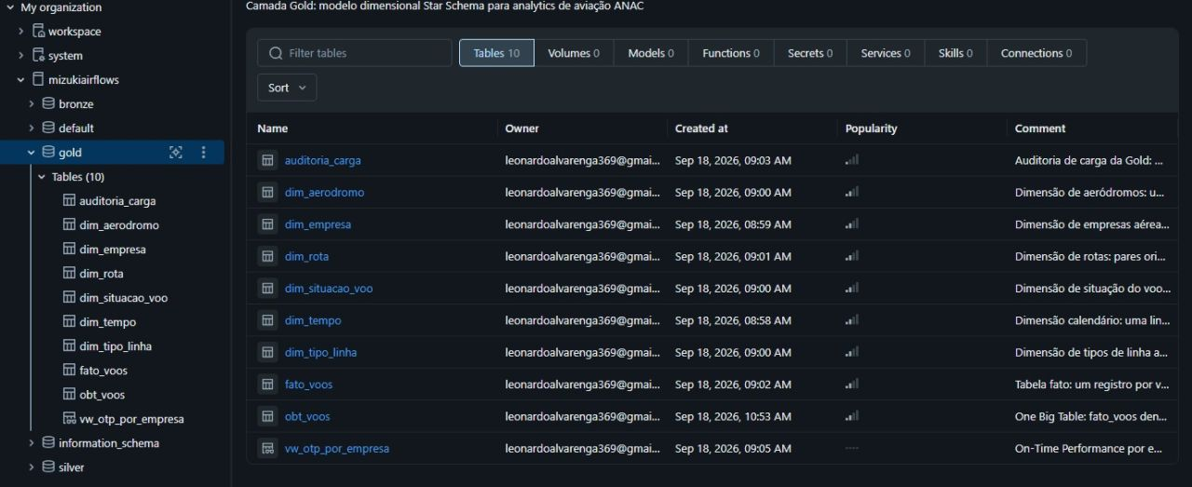
O pipeline e o catálogo no Databricks
Schema gold: 10 tabelas e views
Pipeline Silver: auditado 820K, quarentena 195K
APÊNDICE
A3
Notes:
Prints do ambiente: o pipeline declarativo da Silver concluído, com 6 expectations na tabela auditada, e as 10 tabelas da Gold no catálogo.

Slide 28
Cada linha em quarentena carrega o motivo
CASE
WHEN e.icao IS NULL THEN 'ICAO da empresa nao encontrado…'
WHEN ao.icao IS NULL THEN 'ICAO do aerodromo de origem…'
WHEN ad.icao IS NULL THEN 'ICAO do aerodromo de destino…'
WHEN Partida_Prevista IS NULL … THEN 'Horarios previstos ausentes'
WHEN Situação_Voo NOT IN ('REALIZADO','CANCELADO') THEN …
END AS motivo_exclusao
… FROM airflow_marcado WHERE is_valid = false -- quarentena
auditado + quarentena = 100% do Bronze · 01_airflow_marcado.sql, 03_airflow_quarentena.sql
APÊNDICE
A4
Notes:
O motivo de exclusão é um CASE na view airflow_marcado. A primeira regra que falha define o motivo, e o auditado mais a quarentena somam cem por cento do Bronze.

